Slide 1
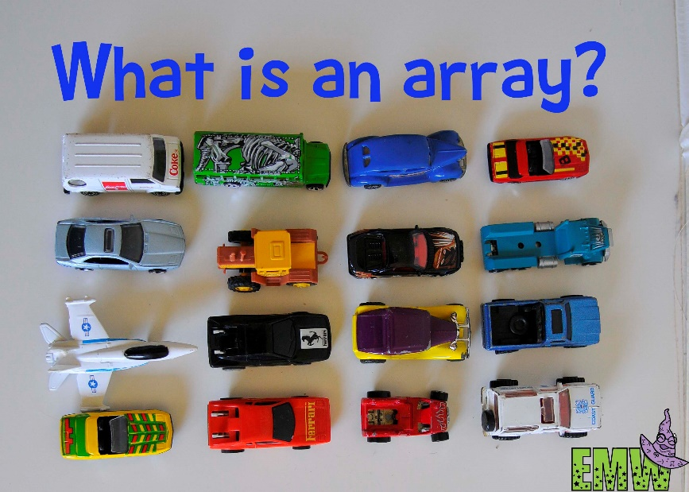
מערכים
כיתה י', תיכון רוטברג
עמליה אפל ואילת משיח

Slide 2
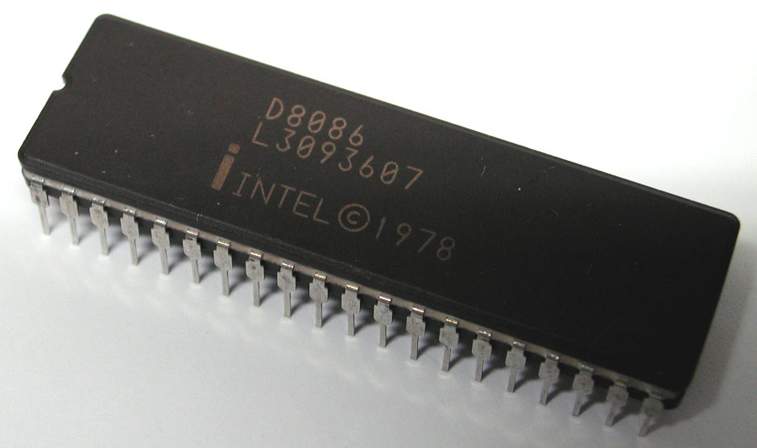
שפת אסמבלי
אסמבלי היא שפת תכנה שעובדת בצורה הקרובה ביותר לחומרת המחשב. לא ניתן לכתוב תכנה בלי להבין את ארגון המחשב והחומרה.
נלמד על ארגון המחשב באמצעות מעבד 80x86 תוצרת אינטל. המעבד הראשון יוצר לראשונה בשנת 1978.
מעבד 80x86 מאורגן על פי ארכיטקטורת פון נוימן ומהווה בסיסי למעבדים הקיימים. כל משפחת המעבדים של אינטל שומרת תאימות לאחור עם מעבדי 80x86.

Slide 3
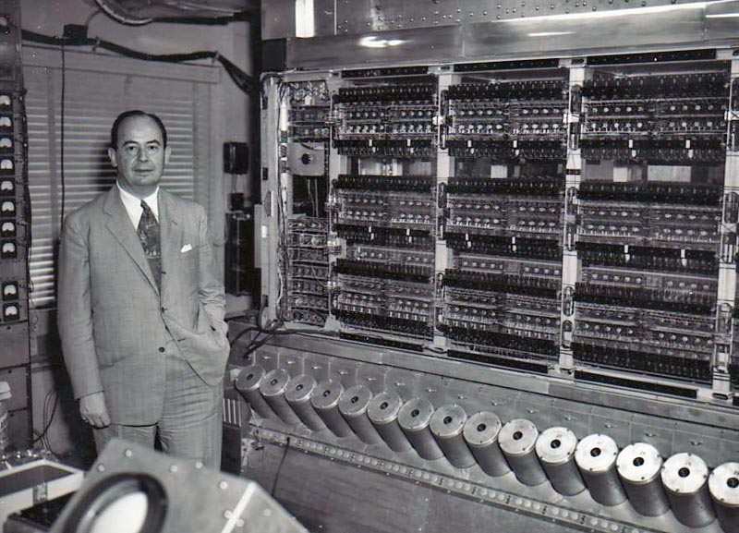
ג'ון פון נוימן
התכנון הבסיסי של מחשב נקרא ארכיטקטורה.
גון פון נוימן היה מתמטיקאי שפיתח את הארכיטקטורה של רוב המחשבים שאנו משתמשים בהם היום.

Slide 4
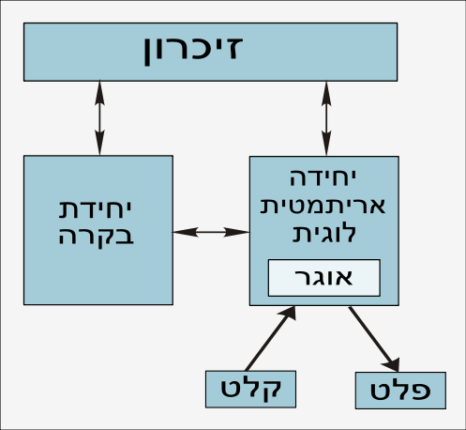
ארכיטקטורת פון ניומן
ארכיטקטורת פון נוימן
כוללת שלוש אבני בניין מרכזיות:
יחידת העיבוד המרכזית: Central Processing Unit – CPU
זיכרון: Memory
ויחידות קלט/פלט: Input / Output.

Slide 5
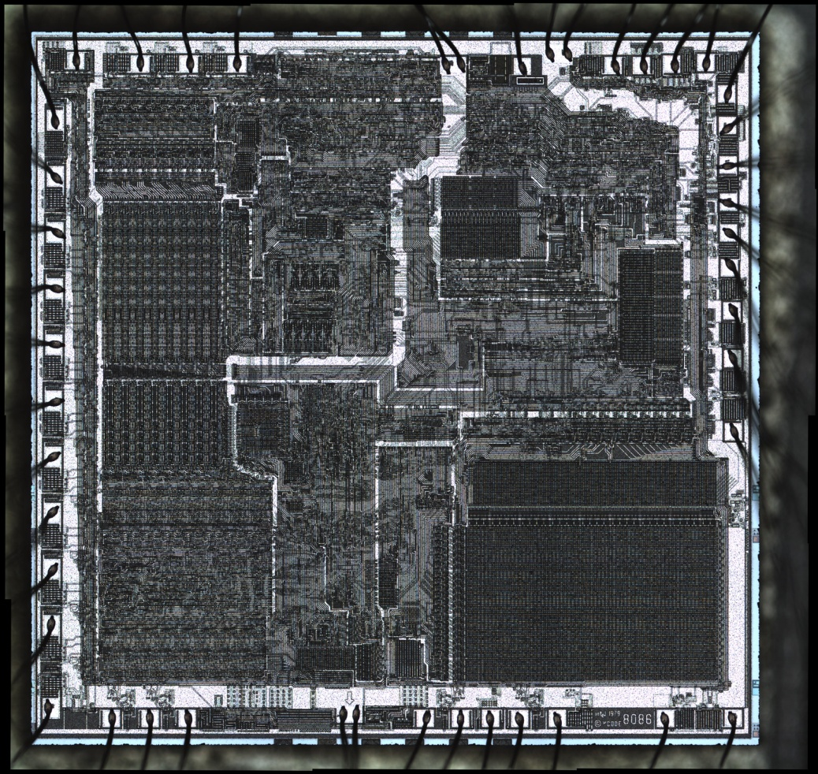
מעבד ה- 8086 (צילום רנטגן)
Bus
פסי מידע
I/O
יחידות קלט / פלט
Memory

Slide 6

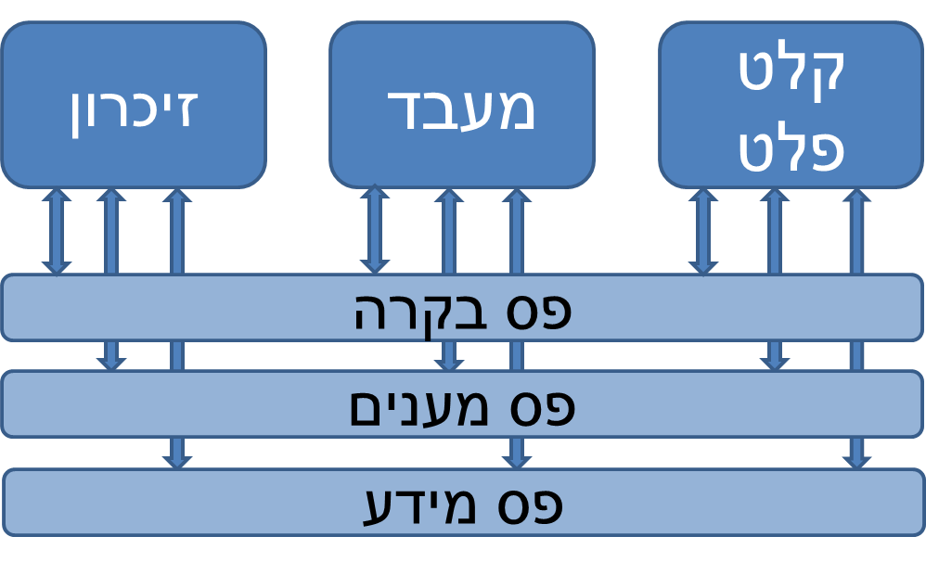
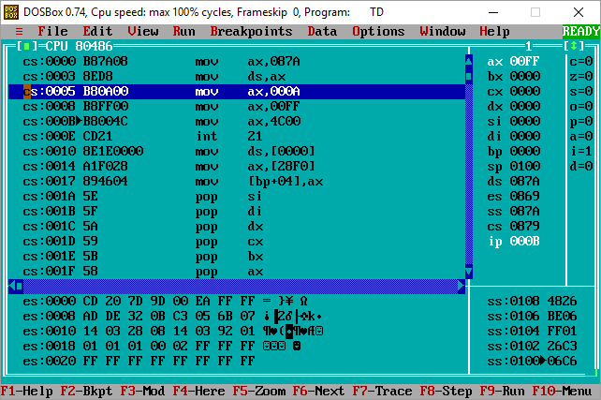
פסי מערכת System Buses
פסים מעבירים מתח חשמלי
נקבעה רמת מתח שמייצגת '0'
נקבעה רמת מתח שמייצגת '1'
הקווים מאפשרים לפרש כל ביט

Slide 7
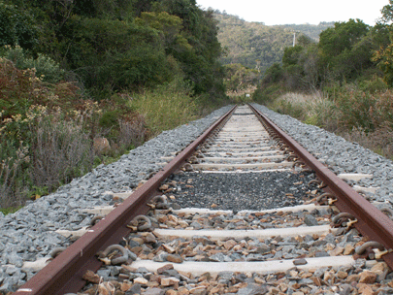
פסי מערכת System Buses
שלושה סוגים של פסי מערכת:
פס מידע (נתונים) Data Bus
פס מענים (כתובות) Address Bus
פס בקרה Control Bus

Slide 8

פס הנתונים, מידע Data Bus
מעתיק נתונים (מידע) ממקום למקום
גודל הפס משתנה בין מעבדים שונים.
פס נתונים של 16 ביט (שני בתים) מסוגל להעביר 16 ביטים בהעתקה יחידה.
מעבד עם פס נתונים רחב יוכל לכתוב ולקרוא מהזיכרון מהר יותר.

Slide 9

פס המענים Address Bus
לכל בית בזיכרון יש כתובת ייחודית
כדי לפנות לזיכרון, פס המענים צריך לקבל את הכתובת המבוקשת
למעבד ה-8086 שני פסי מענים:
לזיכרון: פס מענים ברוחב 20 ביט
לקלט פלט: פס מענים ברוחב 16 ביט

Slide 10
פס המענים Address Bus
כמות הכתובות שניתן לפנות אליהן תלויה ברוחב פס המענים
לדוגמא 2 ביט:
כתובות: 00,01,10,11 ← 2²
למעבד ה-8086 שני פסי מענים:
לזיכרון: פס מענים ברוחב 20 ביט
2²⁰ = 1,048,576 כתובות
לקלט פלט: פס מענים ברוחב 16 ביט
2¹⁶ = 65,536 כתובות

Slide 11

פס הבקרה Control Bus
שמנו ערכים בפסי המענים והמידע
האם לפנות לזיכרון או ל-I/O?
האם לכתוב או לקרוא?
פס הבקרה עונה על שאלות אלו
לאן לפנות: קו לזיכרון, קו ל-I/O
כיוון ההעתקה: קו קריאה read, קו כתיבה write

Slide 12
Clock Cycle – שליחת הוראה
בכל cycle של השעון נשלחת הוראה על 3 הפסים:
מאיזו יחידה לקרוא/לכתוב
בקרה
איזה ערך
מידע
ולאיזו כתובת
מענים
כתובת
הוראה
מידע
⇨⇨⇨⇨⇨
⇨⇨⇨⇨⇨
⇨⇨⇨⇨⇨

Slide 13

הזיכרון Memory
כמות הכתובות בזיכרון מכונה "גודל הזיכרון"
כל כתובת = בית אחד
פס כתובות בגודל n ביטים מאפשר לפנות לזיכרון בגודל 2^{n} בתים
למעבד ה-8086 זיכרון בגודל 1,048,576 בתים 2²⁰ ⇦ MB1
ניתן לחשוב על הזיכרון כמערך [0 . . . 1,048,575]

Slide 14
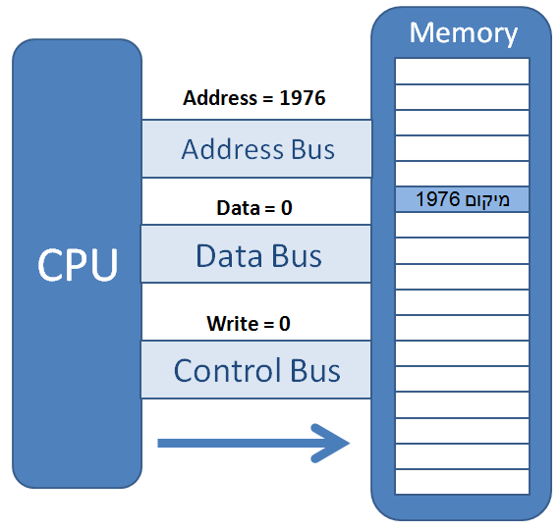
דוגמה - העתקת הערך '0' לזיכרון
לדוגמה ,כדי להציב במקום ה־1976 במערך את הערך" 0", מתבצעות הפעולות הבאות:
המעבד שם את הערך " 0" בפס המידע.
המעבד שם את הכתובת 1976 בפס המיעון.
המעבד משנה את קו ה־write בפס הבקרה וקובע את ערכו ל-0 ⇦ הקו "פעיל".

Slide 15
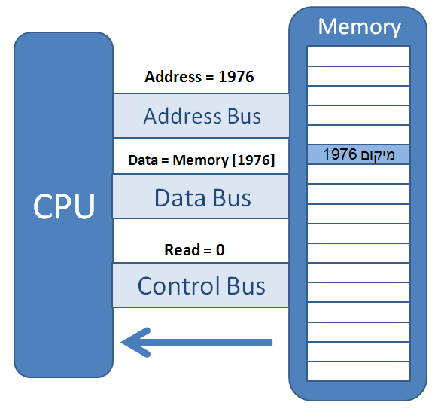
דוגמה- קריאה מהזיכרון
כדי לקרוא את מה שנמצא במקום ה־1976 בזיכרון, מתבצעות הפעולות הבאות:
המעבד שם את הכתובת 1976 בפס המיעון.
המעבד משנה את קו ה - read בפס הבקרה וקובע את ערכו ל 0 ⇦ הקו "פעיל"
המעבד קורא את הערך שמועבר בפס המידע התא 1976 בזיכרון.

Slide 16
זיכרון המחשב
זיכרון המחשב הוא המערך של תאים אשר לכל תא יש מספר המסמל את מיקומו.
הכתובת הראשונה בזיכרון היא 0000 והאחרונה FFFFh (2¹⁶ = 65,536 כתובות)
גודל כתובת בזיכרון הוא בית אחד.
כיצד ייכתב מידע בזיכרון שהוא בגודל של מילה word = 2 בתים (2 byte).
Low order byte ייכתב בכתובת הנמוכה יותר
High order byte ייכתב בכתובת הגבוהה יותר.

Slide 17
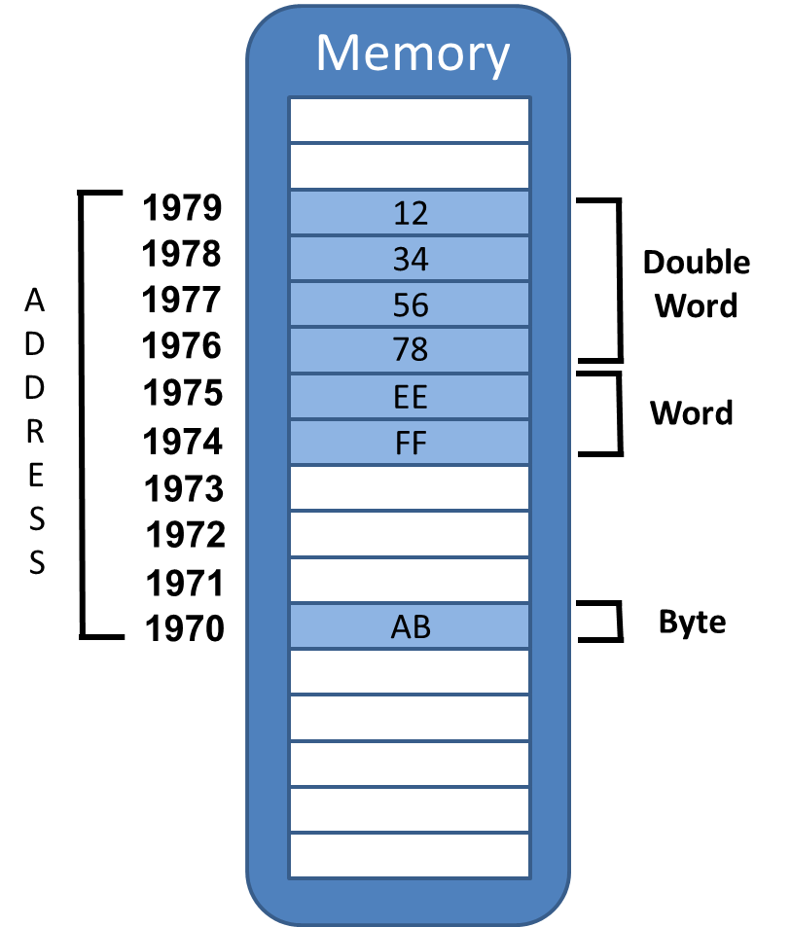
דוגמה- העתקת ערכים לזיכרון
לתא שבכתובת 1970 העתקנו את הערך 0ABh
לתא שבכתובת 1974 העתקנו את הערך 0EEFFh
לתא שבכתובת 1976 העתקנו את הערך 12345678h

Slide 18
דוגמה- קריאה מהזיכרון
קריאת byte מכתובת 1974:
0FFh
קריאת word מכתובת 1975:
78EEh
אפשרי לקרוא word מכתובת 1970?
כן!
תקבל 0ABh ועוד בית עם "זבל" שנמצא בכתובת 1971

Slide 19

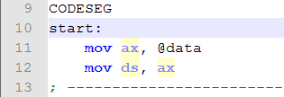
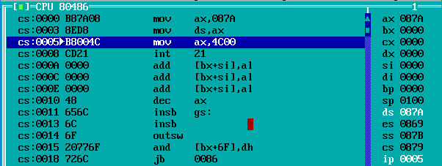
סגמנטים - מקטעים
זיכרון המחשב מחולק למקטעים.
code segment - הוא מקטע המכיל העתק של אוסף הפקודות של התוכנית
data segment – הוא מקטע השומר את הנתונים
בתחילת כל תכנית כותבים את הפקודה של העברת מיקום תחילת מקטע הנתונים לרגיסטר ds.
מכתובת זו המעבד יכתוב נתונים לזיכרון

Slide 20
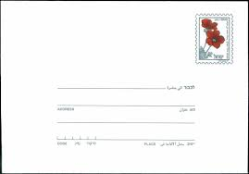
סגמנטים - Segments
רוחב פס הכתובות הוא....
20 ביטים
פעמים רבות אנו פונים לזיכרון מתוך רגיסטר שיש לו רק 16 ביטים.
לכן חילקו את הזיכרון לחלקים בגודל 2¹⁶ בתים כל אחד – כל חלק נקרא סגמנט
פנייה לכתובת בזיכרון כוללת 2 חלקים
מספר הסגמנט - segment
ההיסט מתחילתו - offset
Segment:offset

Slide 21
סגמנטים בזיכרון - דוגמא
Segment 0 | 1 | 0 | 1 | 0 | 0 | 0 | 1 | 1 | 1 |  |  |  |  |  |  | 1
Segment 1
Segment 2
Segment 10
התא המסומן נמצא בסגמנט 2 היסט 3

Slide 22
סגמנטים הערה
רוחב פס הכתובות הוא 20
שימו לב כי הסטת מספר הסגמנט 1 ביטים שמאלה היא בעצם הכפלה ב 16
לכן היסט : סגמנט
שקול ל:
65536 | 32768 | 16384 | 8192 | 4096 | 2048 | 1024 | 512 | 256 | 128 | 64 | 32 | 16 | 8 | 4 | 2 | 1
0 | 1 | 2 | 3 | 4 | 5 | 6 | 7 | 8 | 9 | 10 | 11 | 12 | 13 | 14 | 15 | 16 | 17 | 18 | 10
סגמנט (x16) |  |  |  | היסט

Slide 23
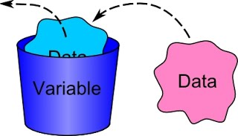
משתנה
משתנה הוא תא זיכרון או יותר אשר ניתן לשמור בו נתונים. כמו קופסה לשמירת מידע.
כדי להקל על הפנייה לתא הזיכרון אנו נותנים לו שם.
ניתן להשים במשתנה מידע.
ניתן לאחזר ממנו מידע.
וניתן לשנות את המידע השמור בו.
[name]

Slide 24

כיצד נשמרים המשתנים בזיכרון
אנו מצהירים בתחילת התכנית על המשתנים בהם נשתמש בתכנית כדי להקצות להם מקום ב – data segment.
הקצאת הכתובות היא לפי בתים עוקבים. בית למשנה מסוג Byte, שני בתים למשתנה מטיפוס word וארבע בתים למשתנה מטיפוס double word.
אחסון המשתנים ב – data segment מתבצע בשיטה הנקראת little endian, בשיטה זו הבית הפחות משמעותי מאוחסן בכתובת הנמוכה והבית המשמעותי בכתובת הגבוה. (מי שמופיע ראשון הוא הקצה הקטן – אינדיאני קטן).
בציון כתובת של משתנה, אנו רושמים רק את כתובת הבית התחתון

Slide 25
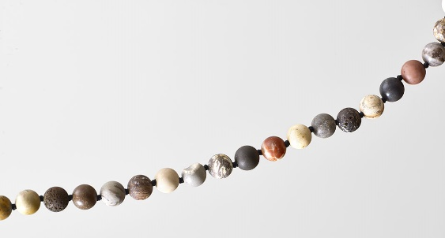
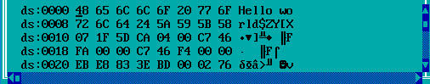
מחרוזת
ניתן להגדיר משתנה בגודל בית ולשים בו אוסף של תווים.
DATASEG
string db 'Hello world$'
האסמבלר יודע להתייחס להגדרה זו כאל מחרוזת של 11 תווי asci שכל אחד מהם הוא בגודל בית.
למעשה האסמבלר מתייחס להגדרה זו כאילו הגדרנו 11 תווים שמרנו אותם בזיכרון בזה אחר זה.

Slide 26

מערך
מערכים הם צורה נפוצה מאוד לשמירת מידע. מה שמייחד מערך לעומת שמירה של משתנים בזיכרון:
במערך כל האיברים הם בעלי אותו גודל.
כל משתנה שהוא חלק ממערך נקרא אלמנט ולכל אלמנט יש אינדקס, שקובע מה המיקום שלו במערך.
המערך נשמר בזיכרון המחשב בצורה טורית, כאשר האלמנט הראשון, בעל אינדקס אפס, נמצא בכתובת הנמוכה ביותר ויתר האלמנטים בכתובות עוקבות אחריו .
כתובת הבסיס של המערך היא הכתובת ממנה המערך מתחיל, ששווה בדיוק לכתובת של האלמנט הראשון במערך.
אפשר לדעת מה הכתובת של כל אלמנט במערך, בעזרת כתובת הבסיס של המערך, אינדקס האלמנט וגודל האלמנט, באמצעות חישוב פשוט.

Slide 27
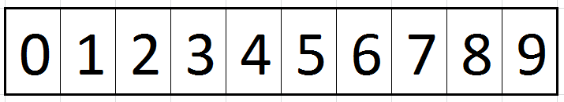
איברים במערך
לכל איבר במערך יש אינדקס
האיבר הראשון במערך הוא באינדקס 0
האיבר השני במערך הוא באינדקס 1 וכו'

Slide 28
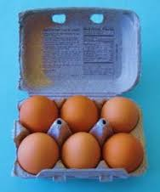
מערך
מערך: אוסף של איברים בגודל זהה.
מחרוזת היא מקרה פרטי של מערך שהאיברים הם תווים.
הגדרת מערך בזיכרון:
ArrayName SizeOfElement N dup (?)
(ללא ערכים בזיכרון) duplicate מספר אלמנטים במערך גודל בזיכרון שם המערך

Slide 29

הצהרה על מערכים
evenNumbers db 2, 4, 6, 8, 10
מערך של 5 מספרים זוגיים.
oddNumbers db 1, 3, 5, 7, 9, 11
מערך של 6 מספרים אי זוגיים.
points db 4 dup (0)
מערך של 4 מספרים (שקיבלו את הערך 0).
letters db 7 dup ('A')
מערך של 7 אותיות 'A'.

Slide 30

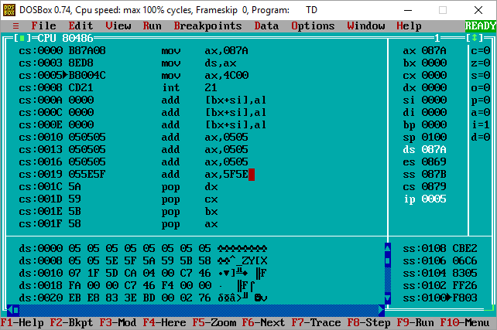
שכפול ערכים במערך
dup הוא קיצור של המילה duplicate שכפול.
ArrayOfTenFives db 10 dup (5)
ייצור מערך של 10 איברים, כל ערך בגודל בית, ערכו של כל בית 5.

Slide 31
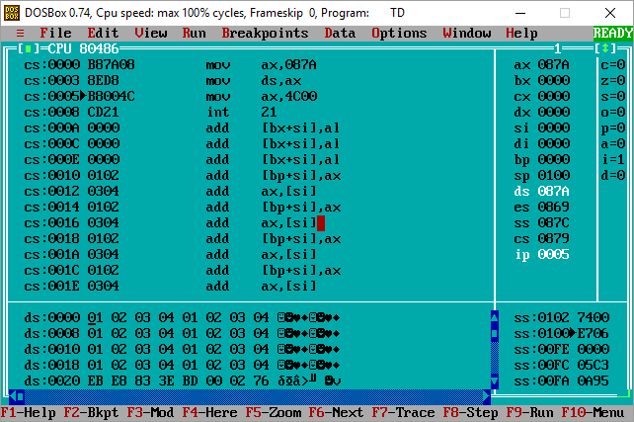
שכפול ערכים במערך
ArrayOf1234 db 8 dup (1, 2, 3, 4)
ייצור מערך של 24 איברים (4*8), כל ערך בגודל בית את המספרים (4 3 2 1)

Slide 32
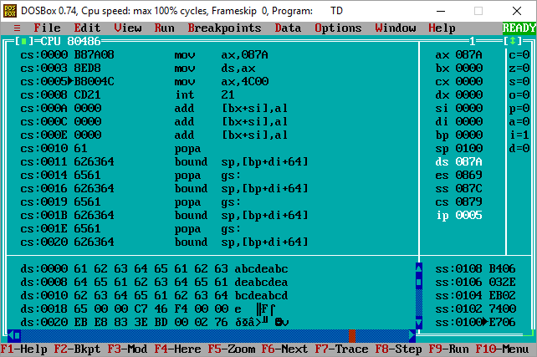
שכפול ערכים במערך
ArrayLetters db 5 dup ('a', 'b', 'c', 'd', 'e')
ייצור מערך של 25 איברים (5*5), כל ערך בגודל בית, המכיל את תווי (a b c d e) ASCII

Slide 33

תרגום אופרנד לכתובת בזיכרון
האסמבלר ממיר את האופרנדים הבאים (בגודל 16 ביט) לכתובות בזיכרון (בגודל 20 ביט)?
mov [01], ax
mov [var], ax
mov [bx], ax
האופרנדים מייצגים אופסט בלבד
האסמבלר מניח שאנחנו מתייחסים לסגמנט הנתונים ds
כלומר [01] הוא למעשה [ds:01]

Slide 34

תרגום אופרנד לכתובת בזיכרון
mov ax, 0AABBh
mov [01], ax
הערך AABB מועתק לכתובת [01] ול - [02] ב – ds (במקטע הנתונים)

Slide 35
גישה לאיבר במערך
my_array db 0, 1, 2, 3, 4, 5, 6, 7, 8, 9
[my_array] ➔
האיבר הרביעי במערך:
[my_array + 3]
האיבר הראשון במערך - 0

Slide 36
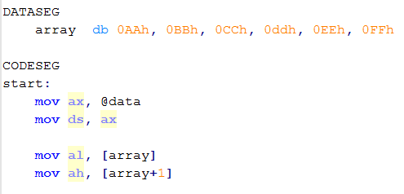
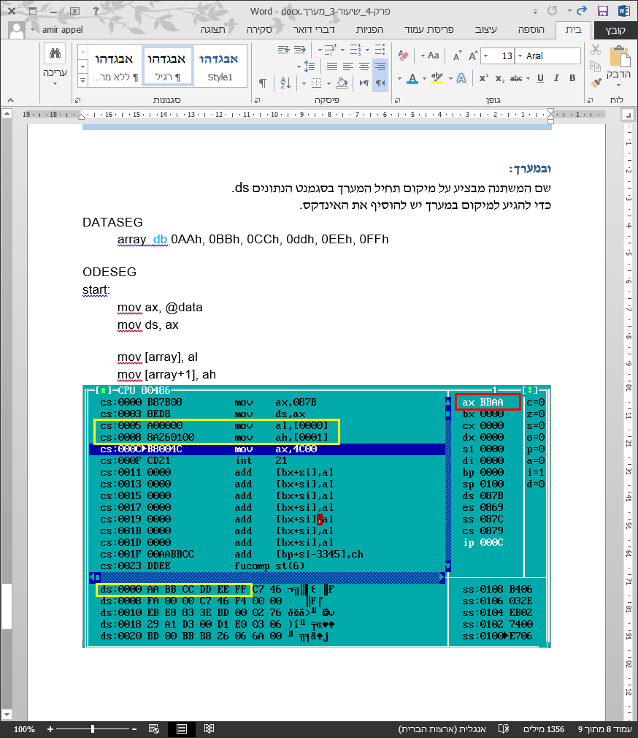
העתקה ממערך
[שם המשתנה] מצביע על מיקום תחילת המערך בסגמנט הנתונים ds.
כדי להגיע למיקום במערך יש להוסיף את האינדקס של האיבר במערך.

Slide 37
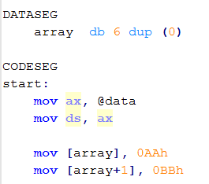
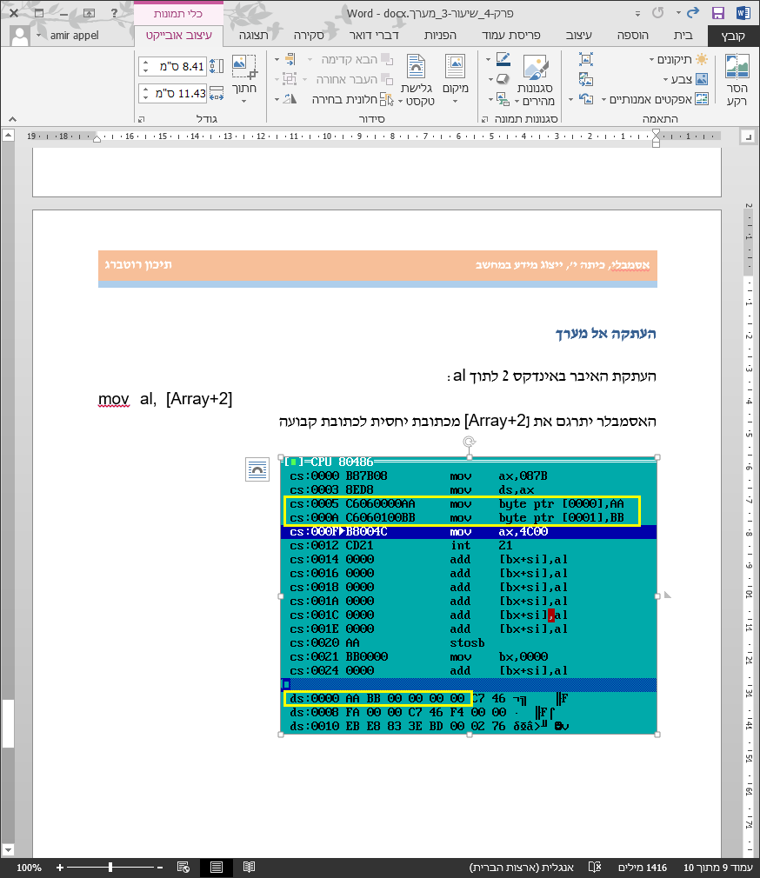
העתקה אל מערך
העתקת הקבוע 0AAh לתוך האיבר הראשון במערך. אינדקס - 0
mov [array], 0AAh
האסמבלר יתרגם את [[array מכתובת יחסית לכתובת קבועה

Slide 38
פקודת offset
דרך נפוצה לטיפול במערכים היא להעתיק ל-bx את כתובת תחילת המערך:
mov bx, offset array
לרגיסטר bx תועתק כתובת תחילת המערך, כתובת האיבר הראשון במערך ⇦ האיבר שנמצא באינדקס 0.
העתקת האיבר באינדקס 2 (האיבר השלישי) לתוך al:
mov al, [bx+2]

Slide 39
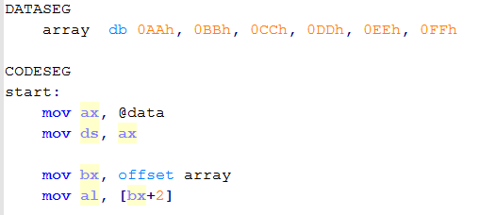
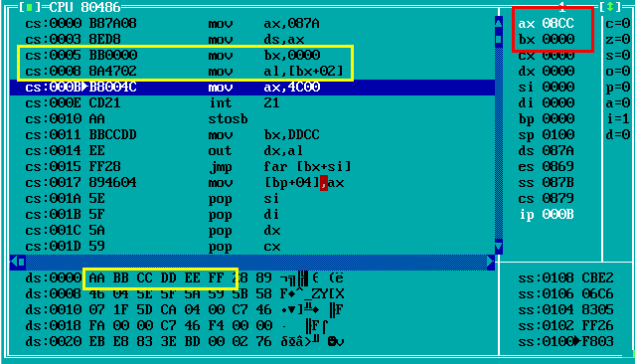
פקודת offset
העברנו לרגיסטר bx את כתובת תחילת המערך בזיכרון.
אינדקס 0 של המערך.
העברנו לרגיסטר al את האיבר השלישי במערך.

Slide 40

פקודת LEA
LEA: Load Effective Address
כמו פקודת offset
התרגום הוא לאותו קוד מכונה

Slide 41
byte ptr / word ptr
mov [bx], 5
פקודה זו חוקית. אך אם נריץ אותה האסמבלר יכתוב לנו הודעת שגויה של type override.
ניתן להשתמש בזיכרון בגדלים שונים כדי לשמור את הערך 5 (בית, מילה, בית כפול)
באיזה גודל זיכרון להשתמש?
צריך לתת הנחיה לאסמבלר באיזה גודל בית להשתמש.
mov [byte ptr bx], 5
mov [word ptr bx], 5
הפקודה byte ptr מגדירה להקצות בית אחד לשמירת הערך.
הפקודה word ptr מגדירה להקצות מילה לשמירת הערך.

Slide 42
byte ptr / word ptr - המשך
Array db dup (0)
mov bx, offset array
bx מצביע על הכתובת של תחילת המערך
כעת bx מצביע למקום בזיכרון שלא מוגדר לו גודל. לכן צריך להנחות את האסמבלי האם להעתיק את ה 5 לבית או למילה.
mov [byte ptr bx], 5
mov [word ptr bx], 5
הפקודה byte ptr מגדירה להקצות בית אחד לשמירת הערך.
הפקודה word ptr מגדירה להקצות מילה לשמירת הערך.

Slide 43
byte ptr / word ptr - ומערכים
אם נרצה להעתיק לרגיסטר ax את האיבר השלישי במערך.
כאשר נריץ את התכנית ב - turbo debugger נקבל הודעת שגיאה שהגודל של האופרנדים אינו מתאים.
DATASEG
array db 0AAh, 0BBh, 0CCh, 0DDh, 0EEh
CODESEG
…
mov ax, [array+2]

Slide 44

word ptr - המשך
DATASEG
array db 0AAh, 0BBh, 0CCh, 0DDh, 0EEh
CODESEG
…
mov ax, [word ptr array+2]
הפקודה
word ptr
מודיעה לאסמבלר לבצע העתקה של שני בתים לרגיסטר

